Slide 1

Tableau de bord Kibana de Projet 3
Data Architect
Traitez des données en temps réel
Mars 2020

Slide 2
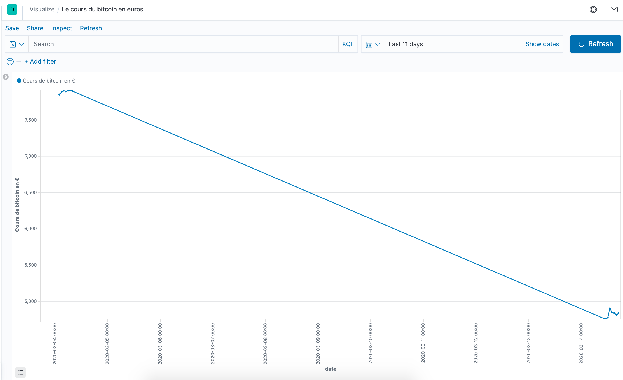
Le cours du bitcoin en euros

Slide 3
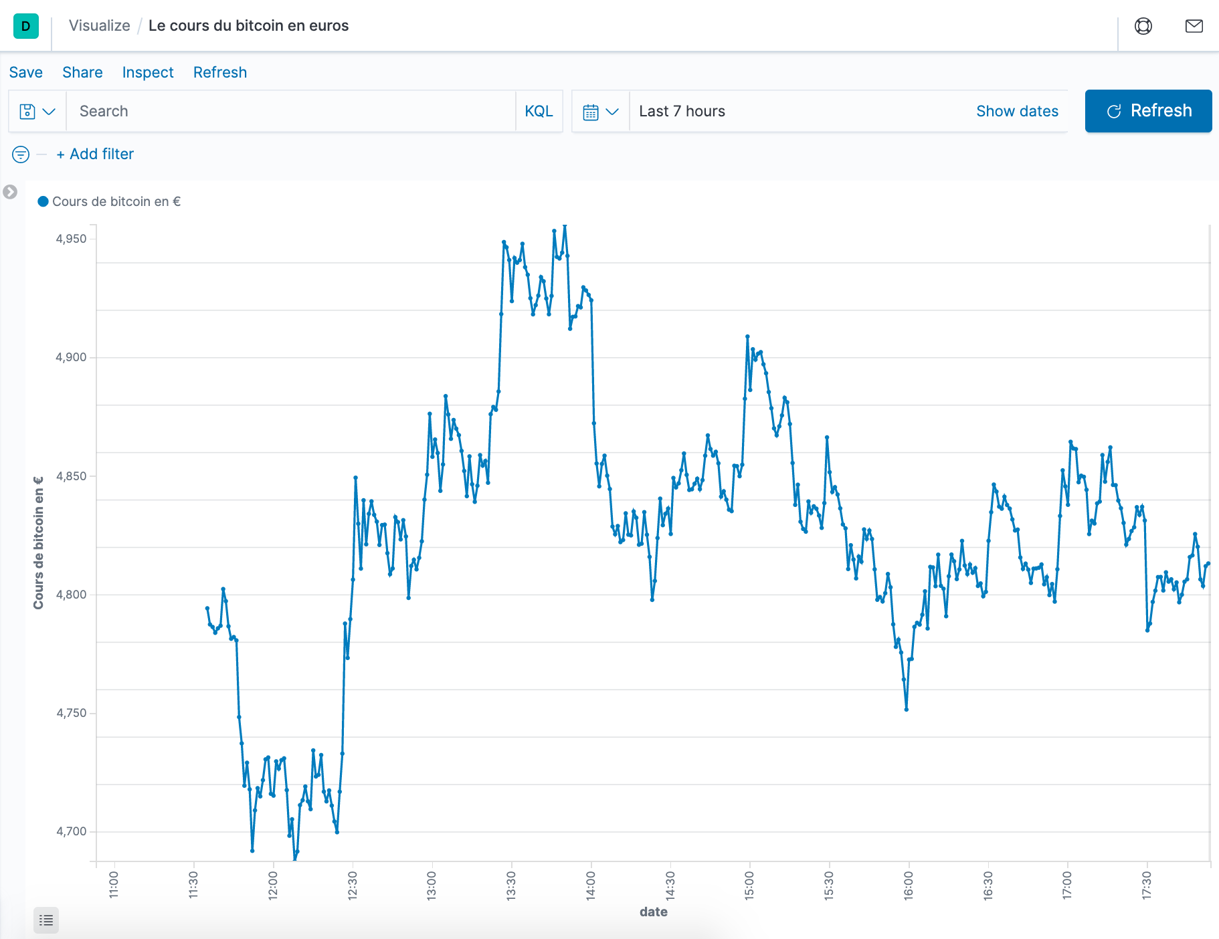
Le cours du bitcoin en euros au 14 mars 2020

Slide 4
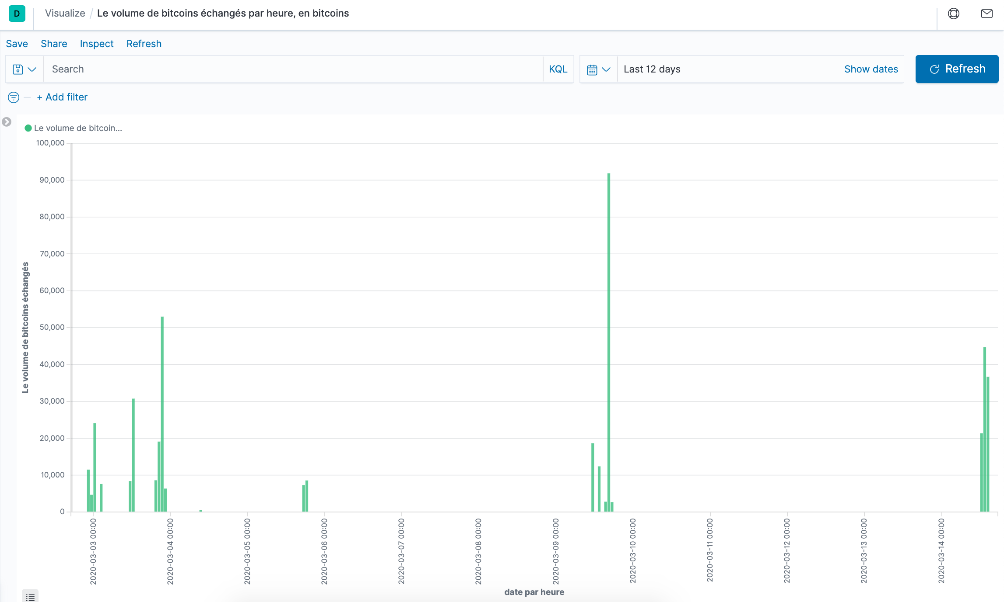
Le volume de bitcoins échangés par heure, en bitcoins

Slide 5
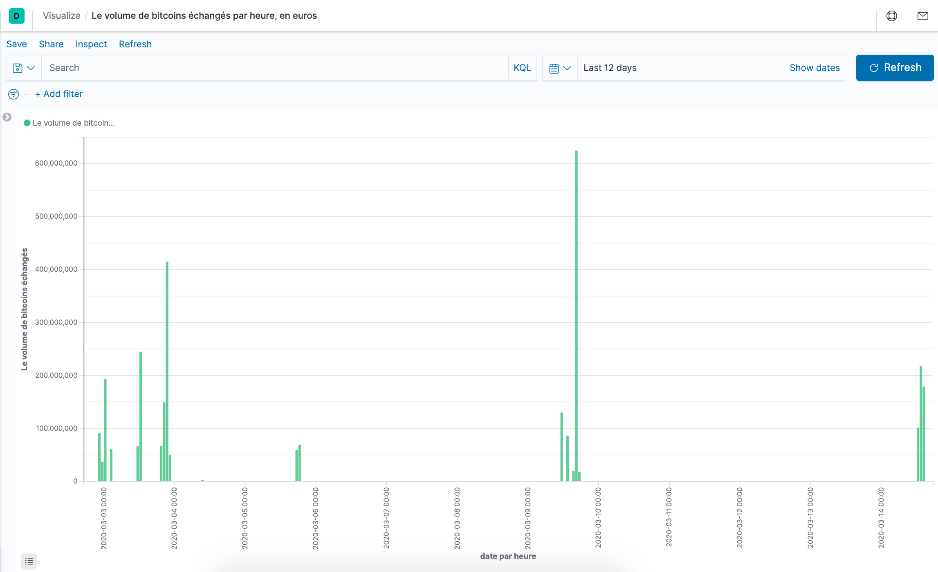
Le volume de bitcoins échangés par heure, en euros

Slide 6

La valeur maximale des transactions réalisées par heure, en bitcoins

Slide 7
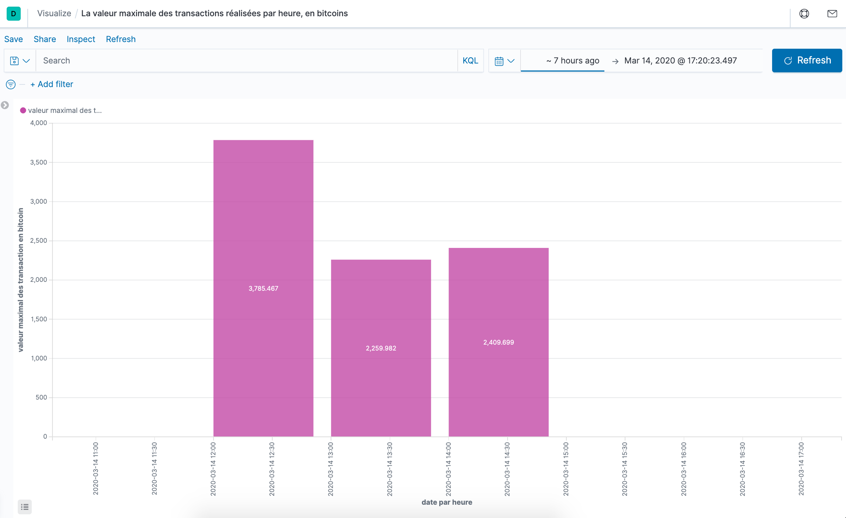
La valeur maximale des transactions réalisées par heure, en bitcoins pendant 3h le 14 mars 2020

Slide 8
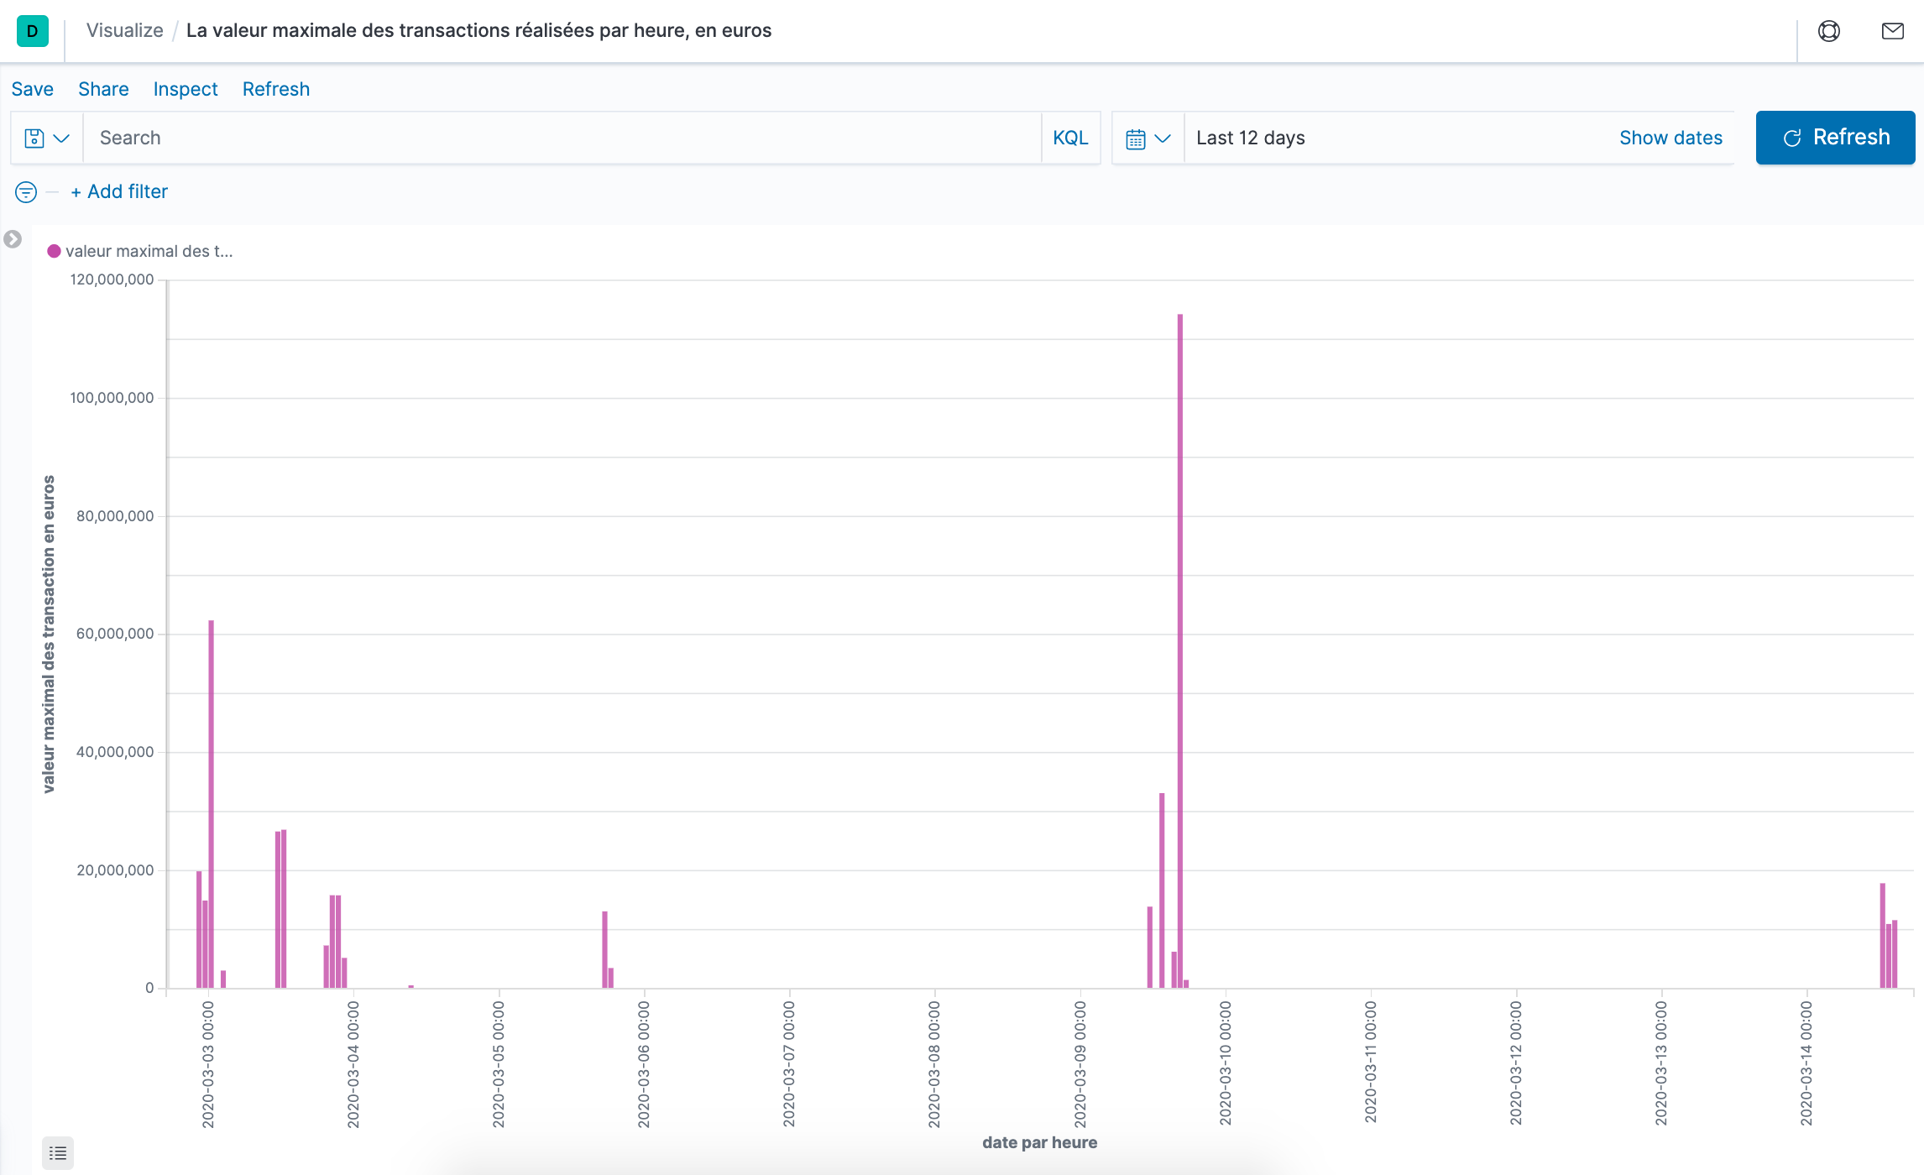
La valeur maximale des transactions réalisées par heure, en euros

Slide 9
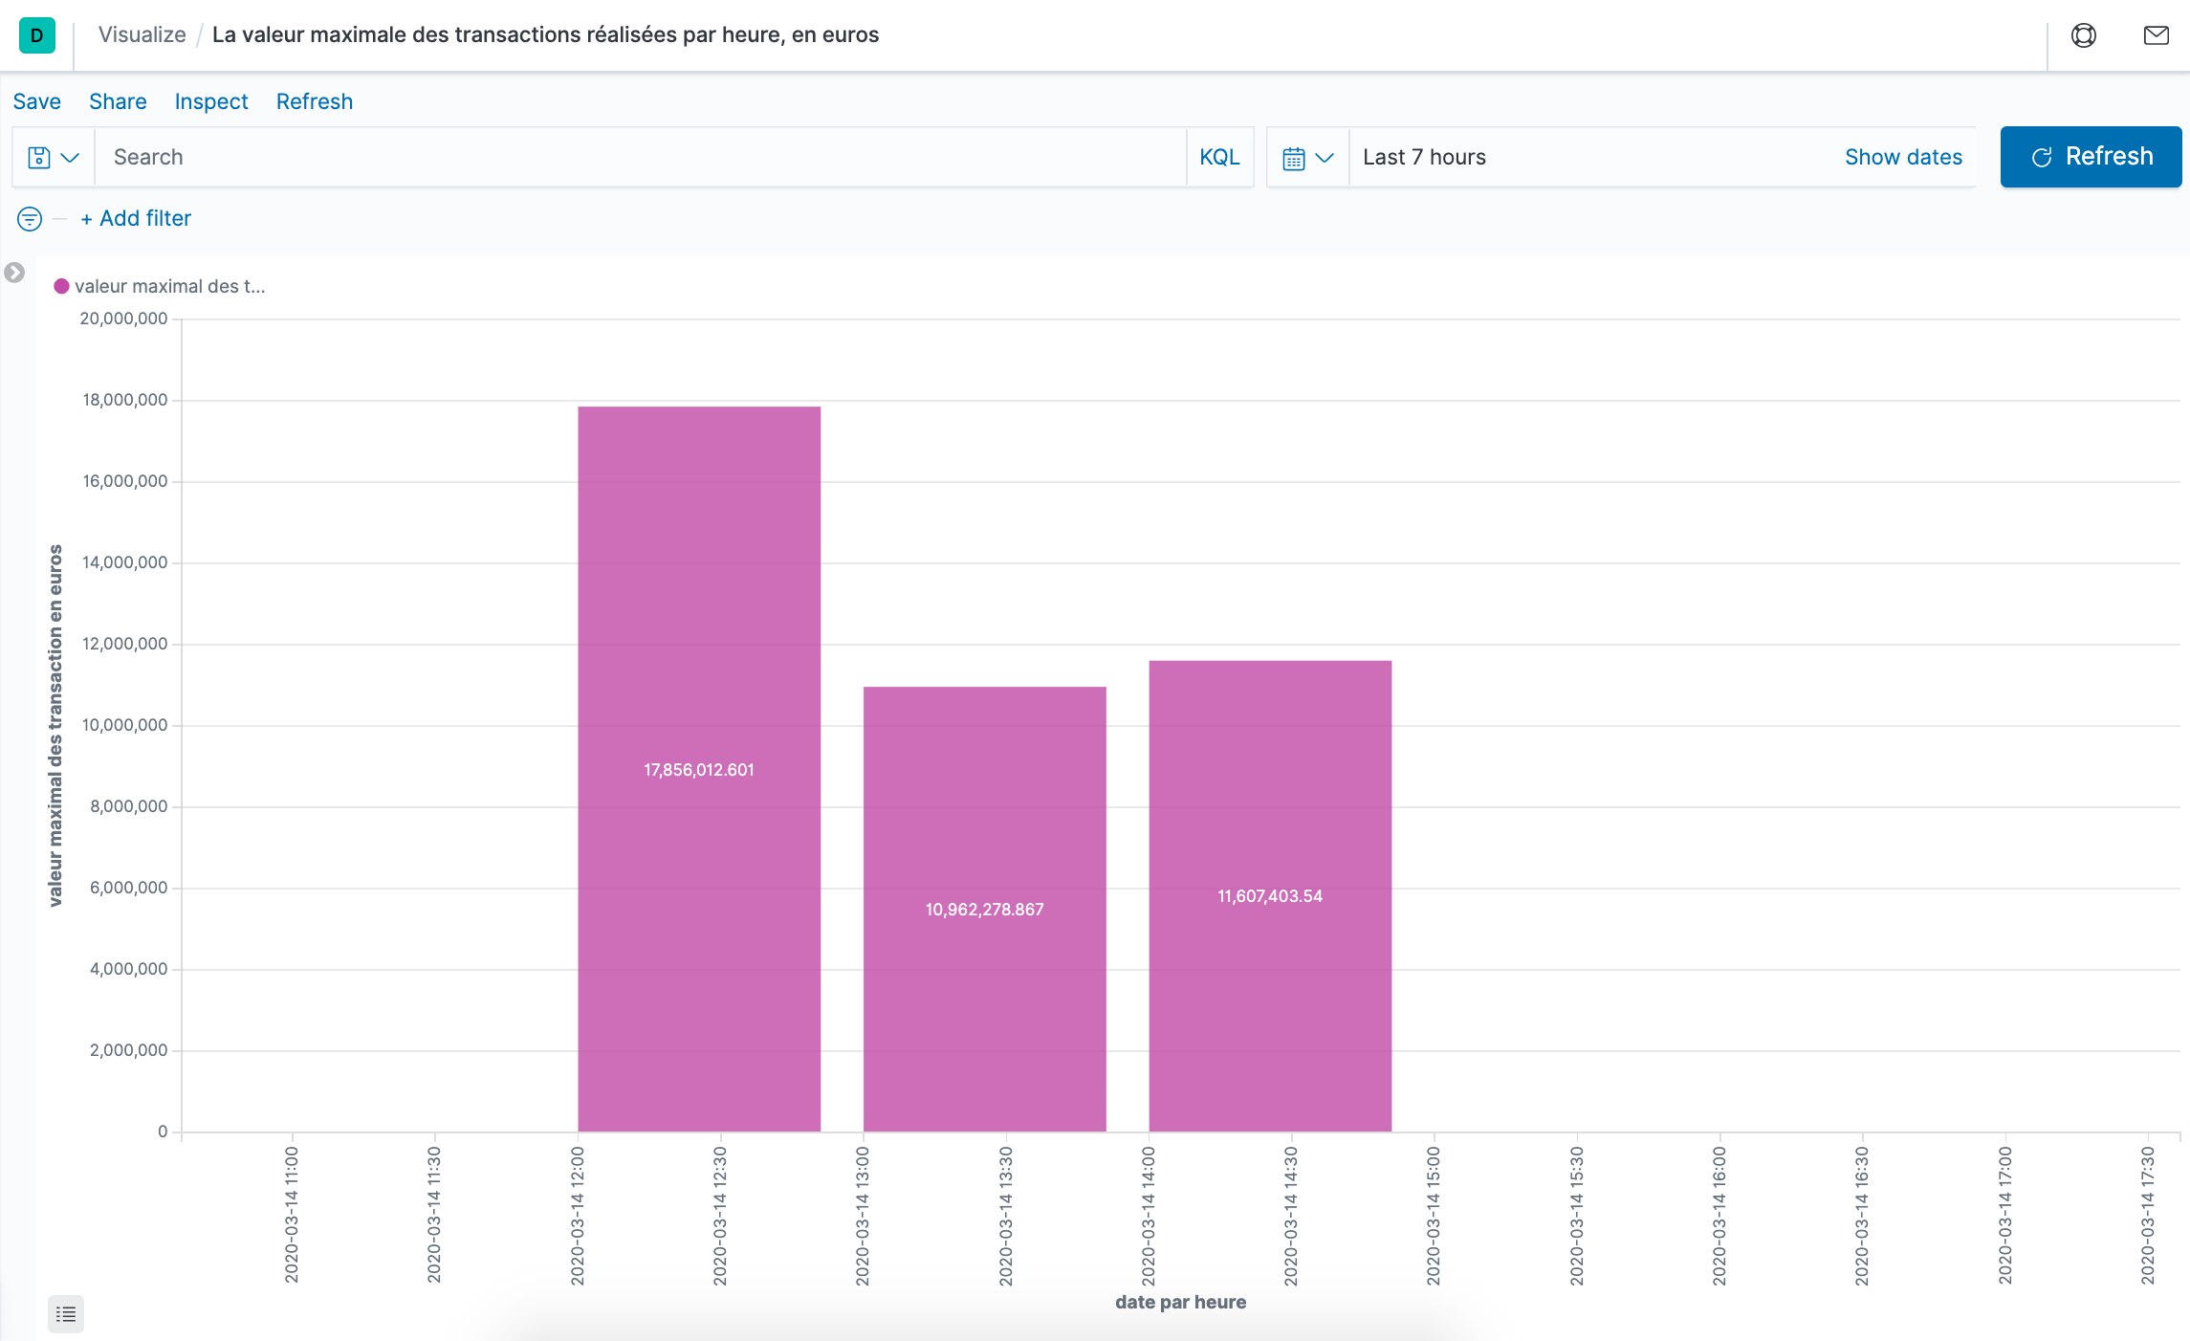
La valeur maximale des transactions réalisées par heure, en euros pendant 3h le 14 mars 2020

Slide 10
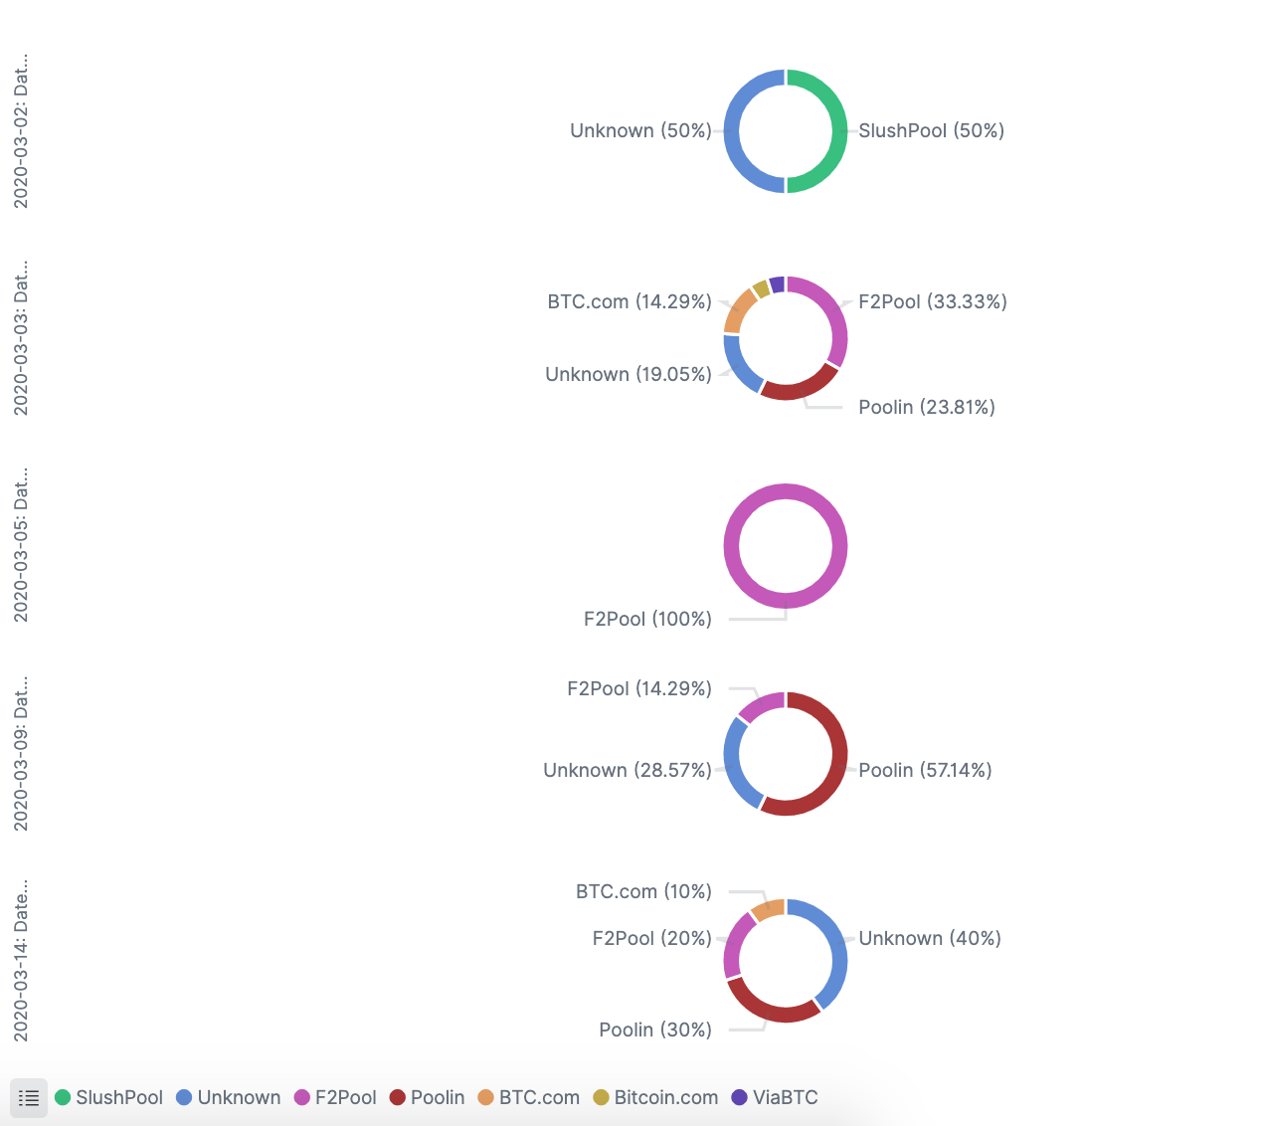
Les mineurs qui se sont le plus enrichis, par jour, en bitcoin

Slide 11
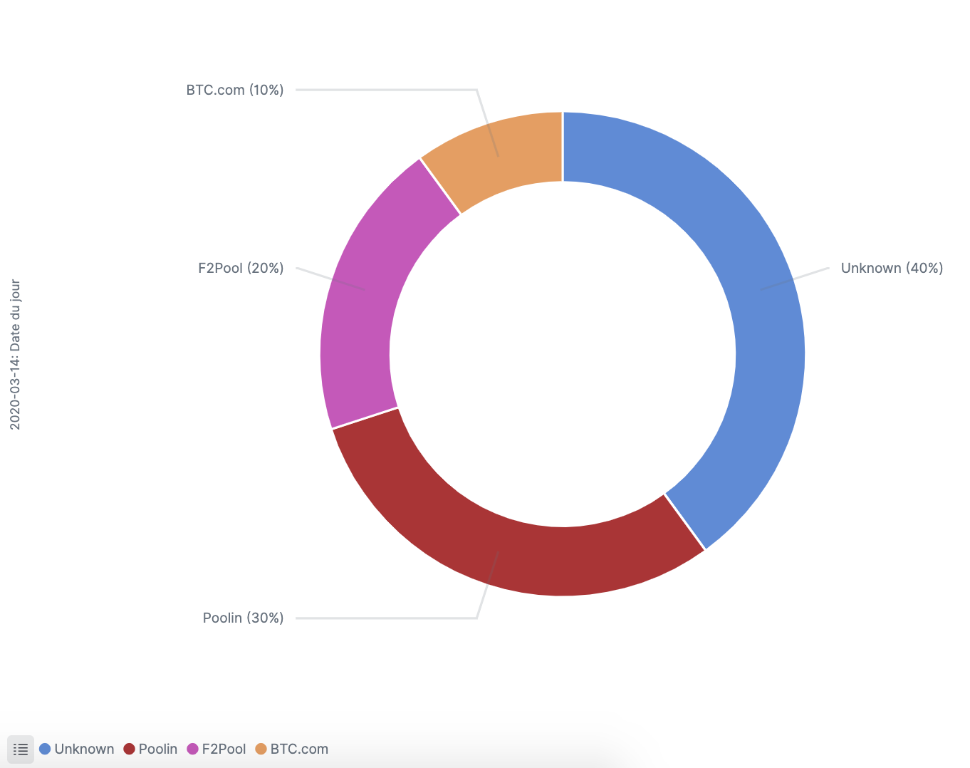
Les mineurs qui se sont le plus enrichis, par jour, en bitcoin le 14 mars 2020

Slide 12
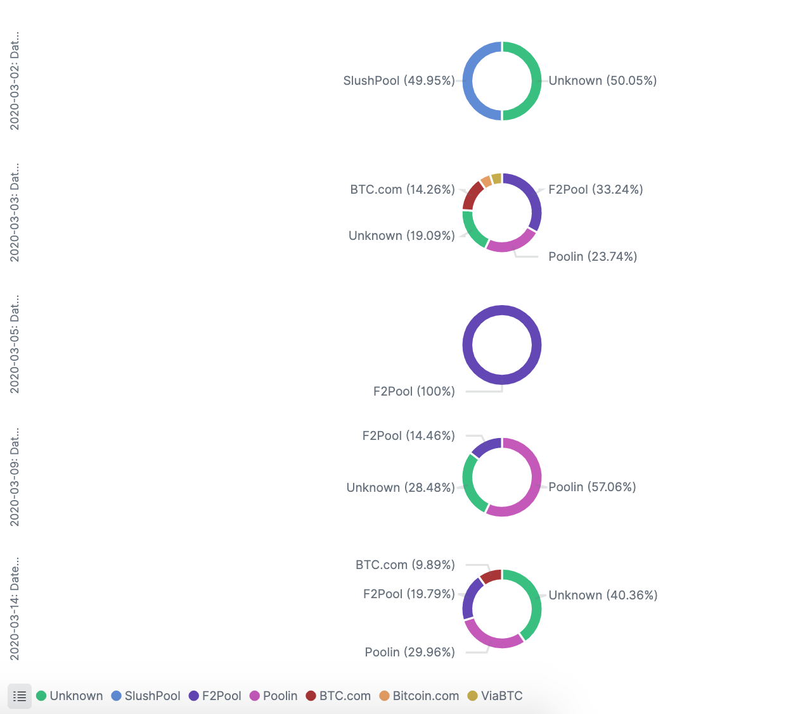
Les mineurs qui se sont le plus enrichis, par jour, en euros

Slide 13
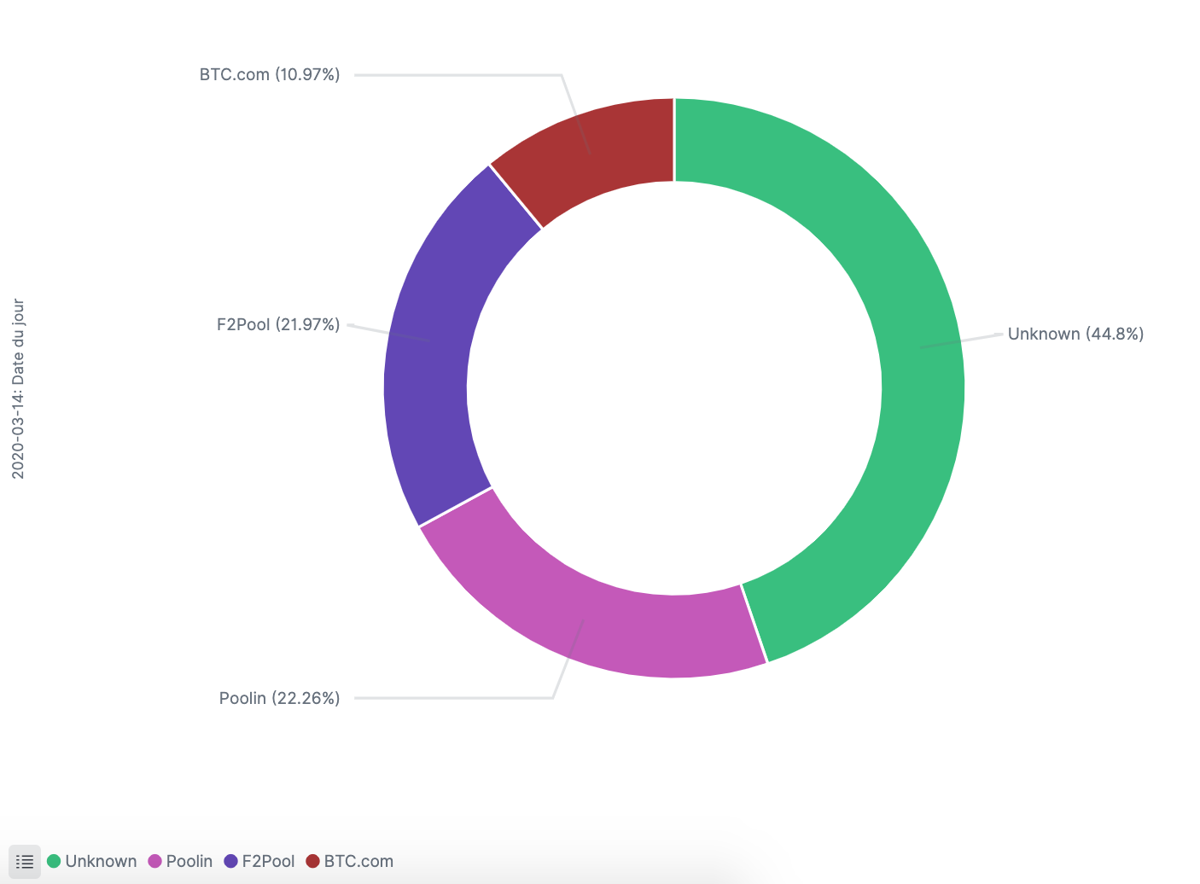
Les mineurs qui se sont le plus enrichis, par jour, en euros le 14 mars 2020

Slide 14
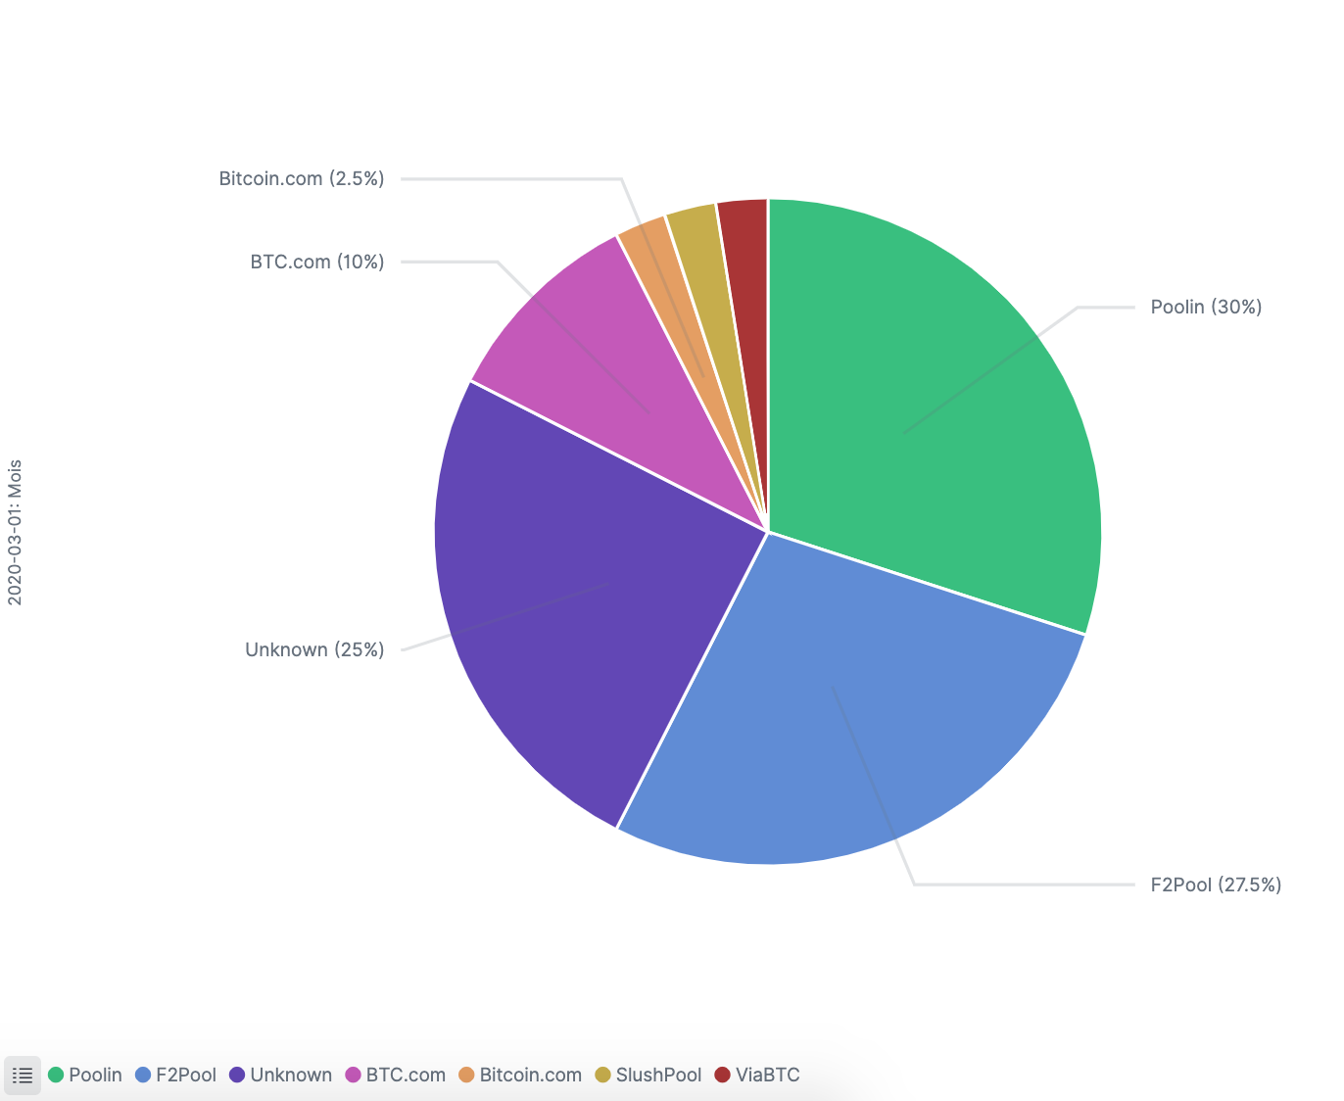
Les mineurs qui se sont le plus enrichis, par mois, en bitcoin

Slide 15
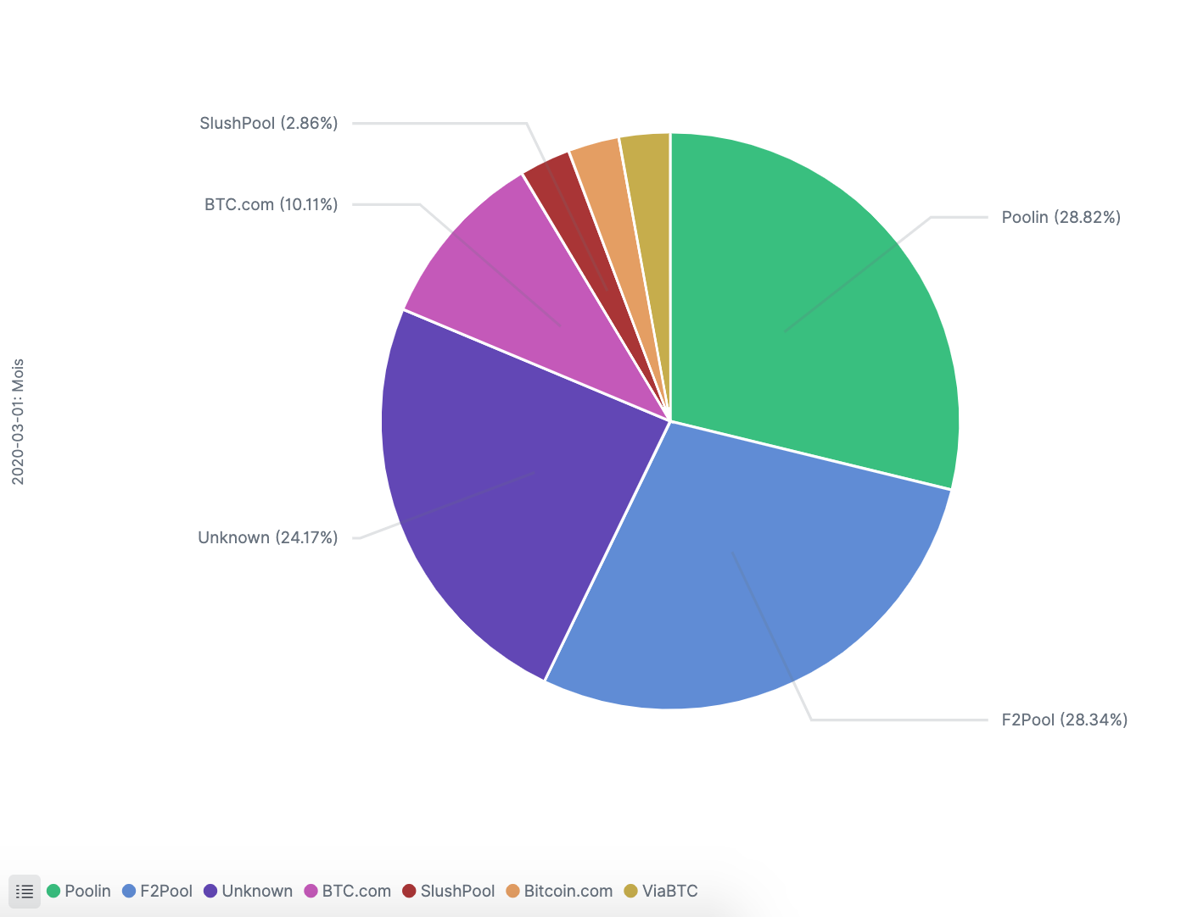
Les mineurs qui se sont le plus enrichis, par mois, en euros

